Slide 1
一
1
2
3
二
4
5
三
6
7
8

Slide 2
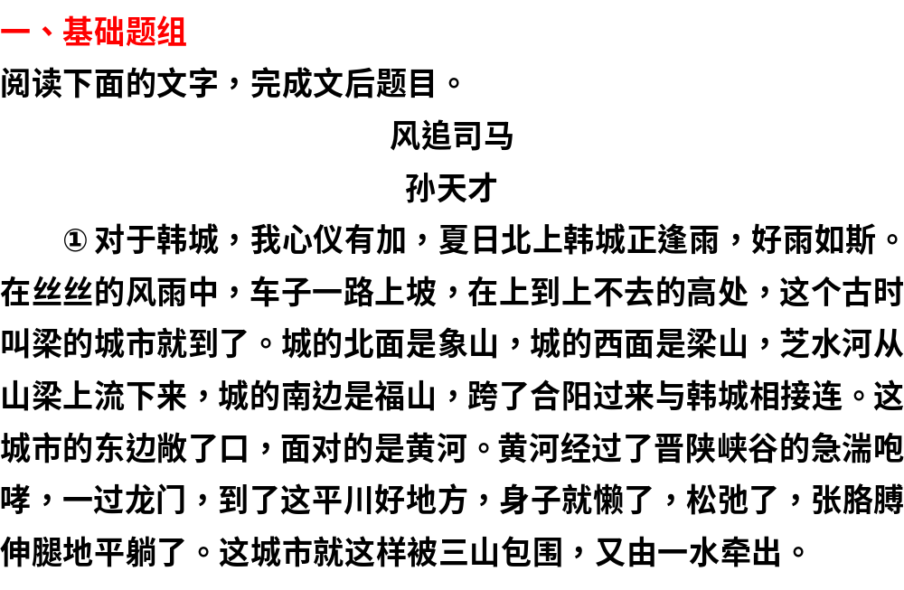
一
1
2
3
二
4
5
三
6
7
8

Slide 3
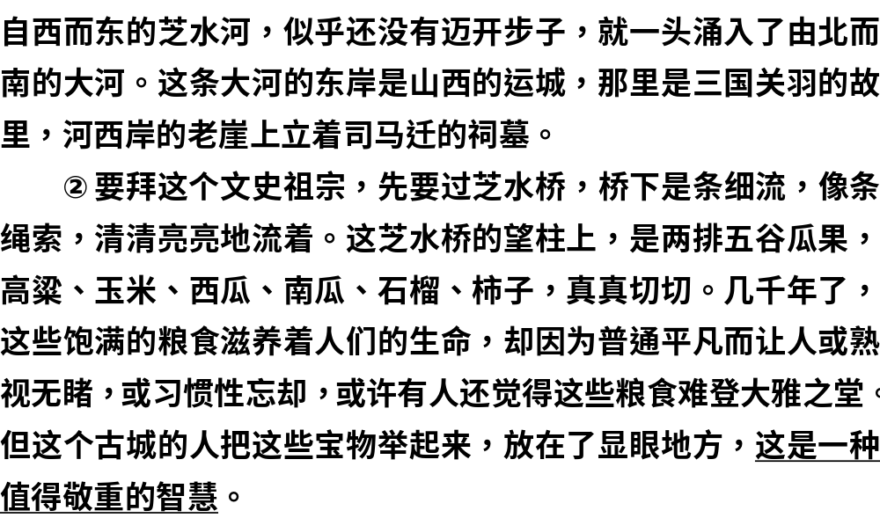
一
1
2
3
二
4
5
三
6
7
8

Slide 4
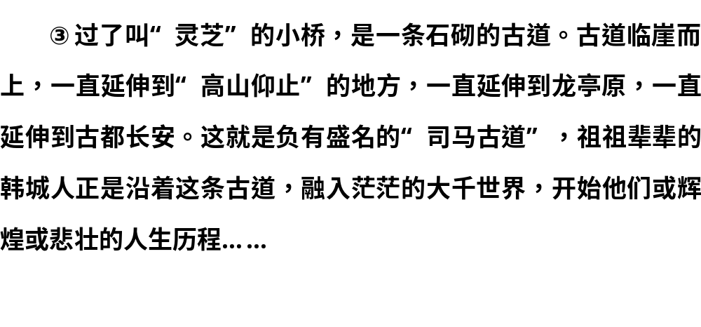
一
1
2
3
二
4
5
三
6
7
8

Slide 5
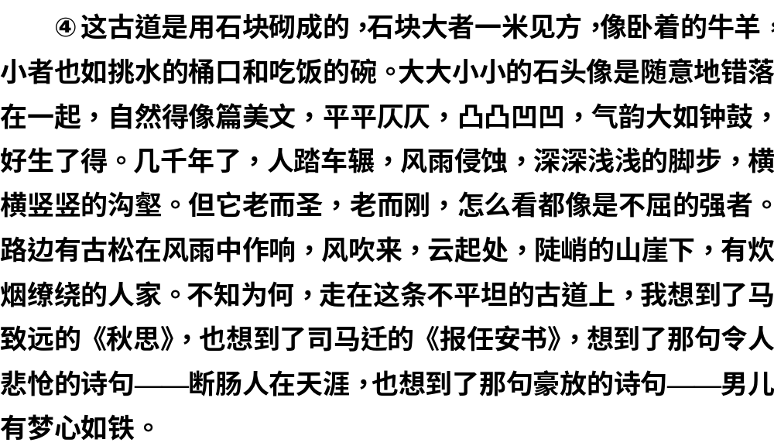
一
1
2
3
二
4
5
三
6
7
8

Slide 6
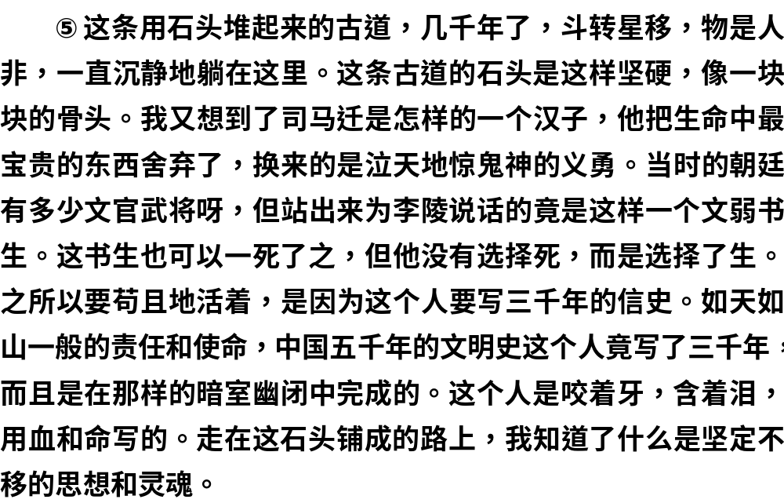
一
1
2
3
二
4
5
三
6
7
8

Slide 7
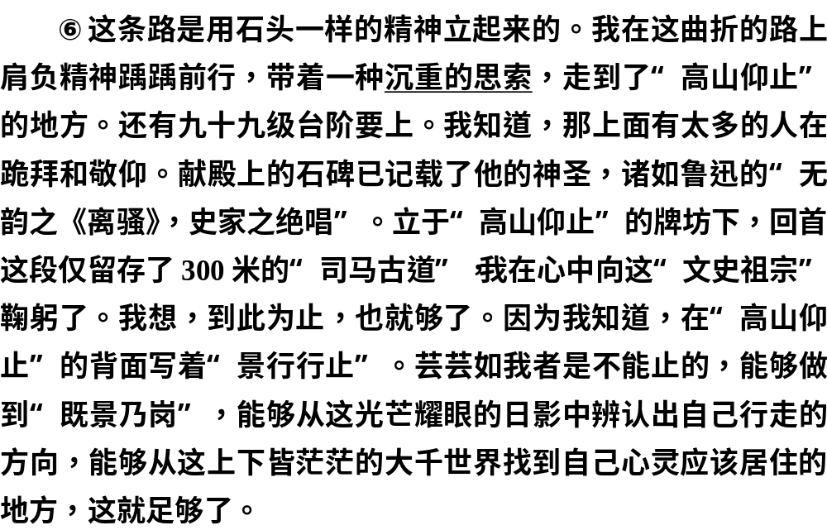
一
1
2
3
二
4
5
三
6
7
8

Slide 8
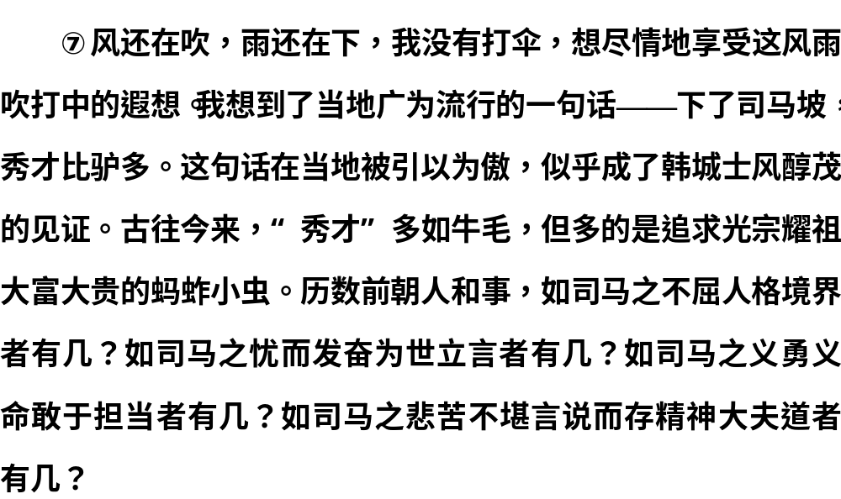
一
1
2
3
二
4
5
三
6
7
8

Slide 9
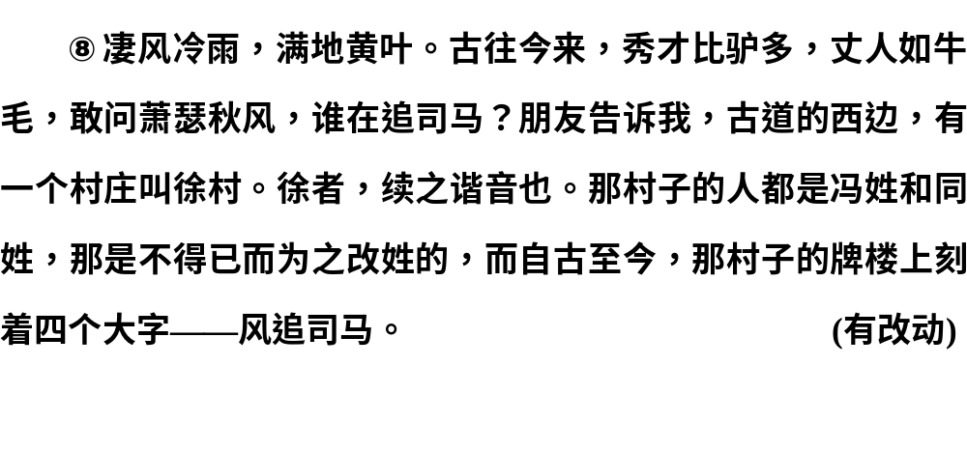
一
1
2
3
二
4
5
三
6
7
8

Slide 10
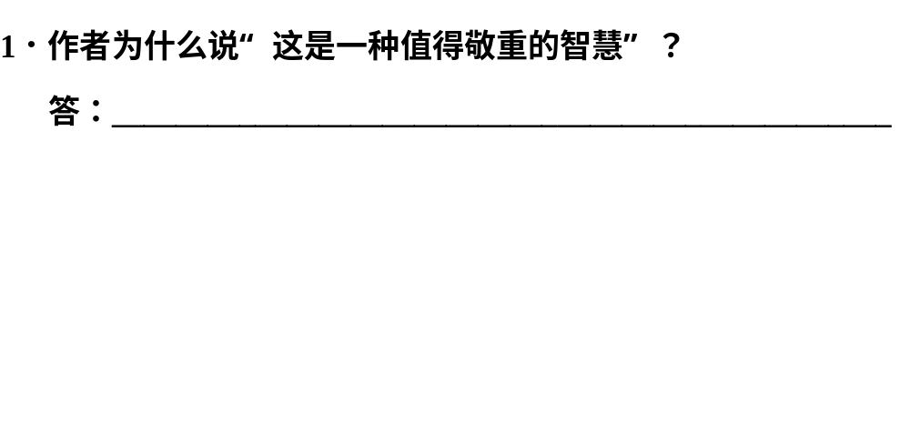
一
1
2
3
二
4
5
三
6
7
8
韩城人将滋润人们生命的饱满的粮食当作宝物供奉起来，同时也将司马精神当作宝物加以敬佩并继承。

Slide 11
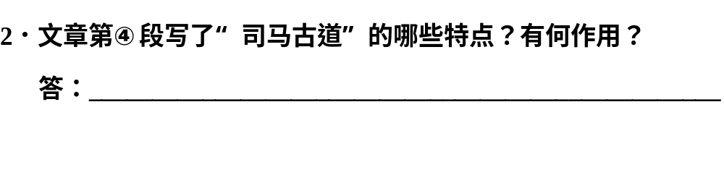
一
1
2
3
二
4
5
三
6
7
8
写了“司马古道”“老而圣，老而刚”的特点；由此引起下文对司马迁的叙写，同时，“司马古道”上坚硬的石头也象征着司马迁的不屈。

Slide 12
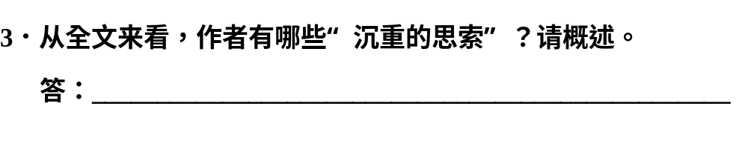
一
1
2
3
二
4
5
三
6
7
8
什么是坚定不移的思想和灵魂？芸芸如“我”者该如何敬仰司马迁？古往今来，追慕司马迁风尚的有多少？

Slide 13
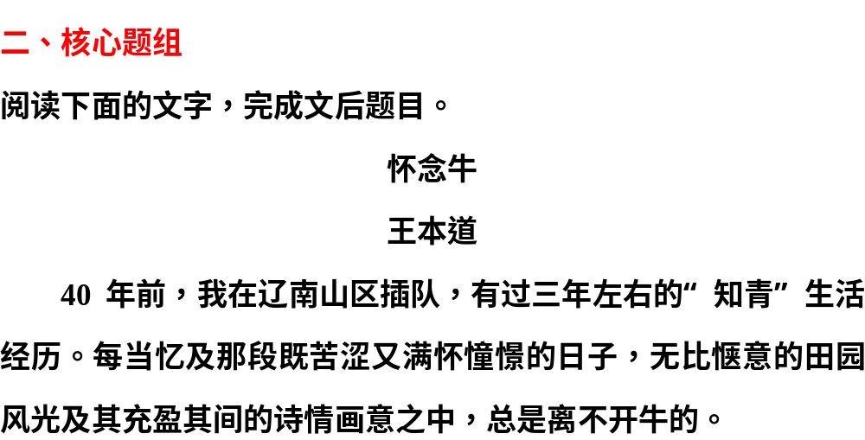
一
1
2
3
二
4
5
三
6
7
8

Slide 14
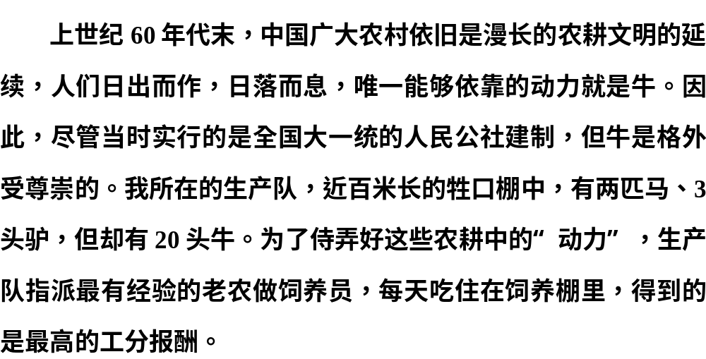
一
1
2
3
二
4
5
三
6
7
8

Slide 15
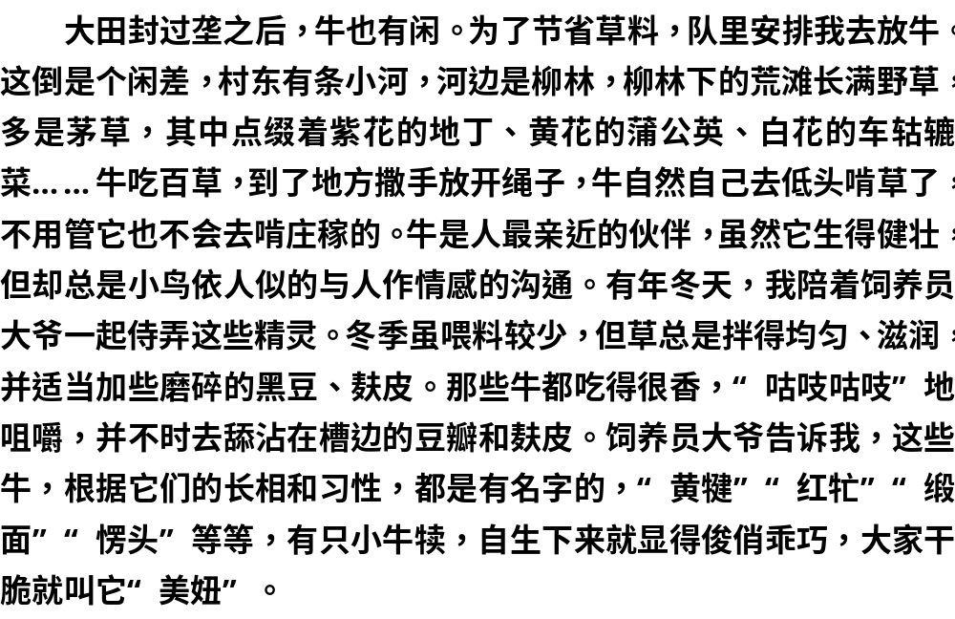
一
1
2
3
二
4
5
三
6
7
8

Slide 16
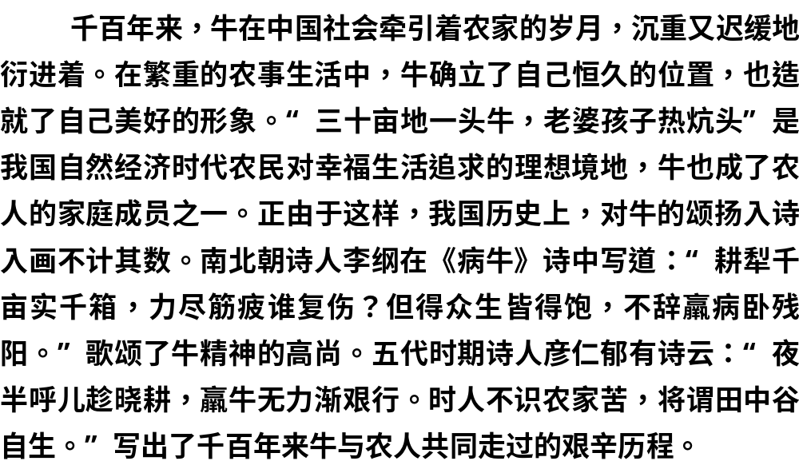
一
1
2
3
二
4
5
三
6
7
8

Slide 17
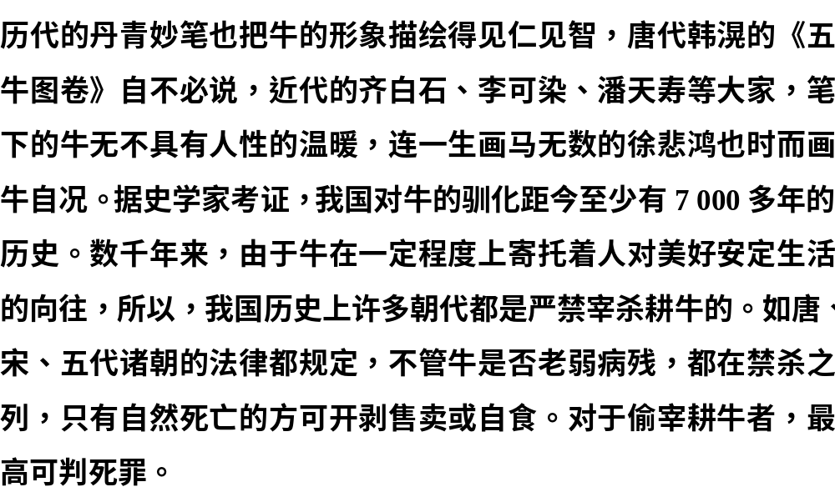
一
1
2
3
二
4
5
三
6
7
8

Slide 18
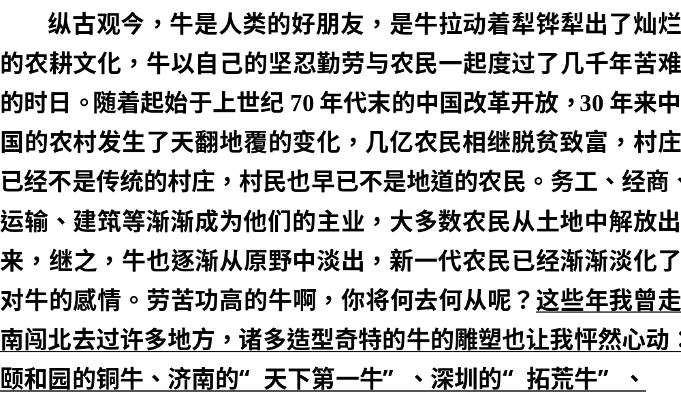
一
1
2
3
二
4
5
三
6
7
8

Slide 19
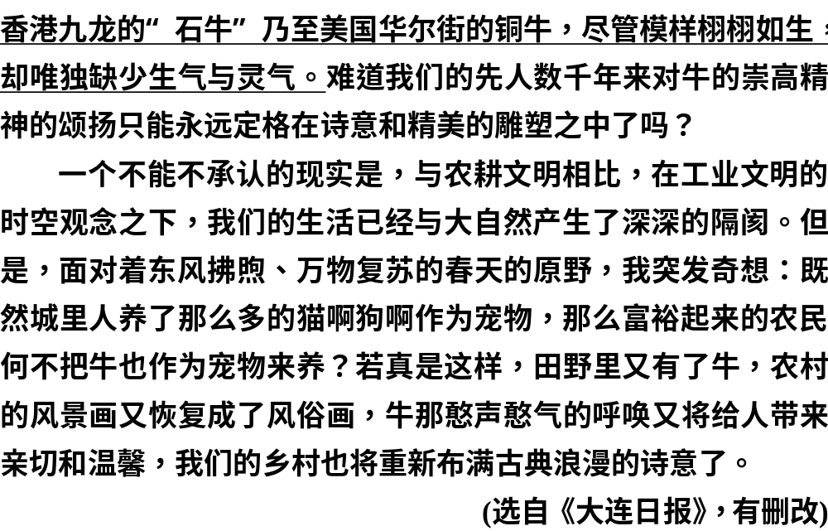
一
1
2
3
二
4
5
三
6
7
8

Slide 20
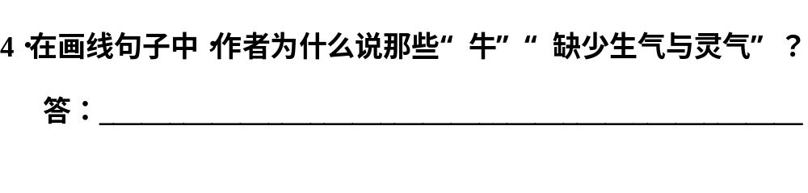
一
1
2
3
二
4
5
三
6
7
8
因为那些“牛”虽然栩栩如生，但从未与老百姓有过亲密接触；没有走进农家，“牵引着农家的岁月”；没有在劳动中“确立”“自己恒久的位置”，造就自己坚忍勤劳的美好的形象；没有犁出灿烂的农耕文化。

Slide 21
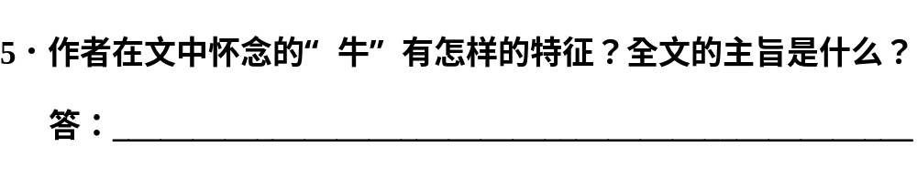
一
1
2
3
二
4
5
三
6
7
8
(1)作者深情怀念的牛，乖巧懂事，与人亲近，忠诚、勤劳、坚忍，在人们心目中有着崇高的地位，能给人美好的憧憬，具有人性的温暖。
(2)作者通过回忆与牛的交往以及历史上对牛的颂扬，写出了牛对人类的重要贡献，表达了作者对牛的无比尊重和热爱之情。同时也对新时代下牛的处境给予了深深的同情，表达了人与包括牛在内的自然和谐相处的美好愿望。

Slide 22
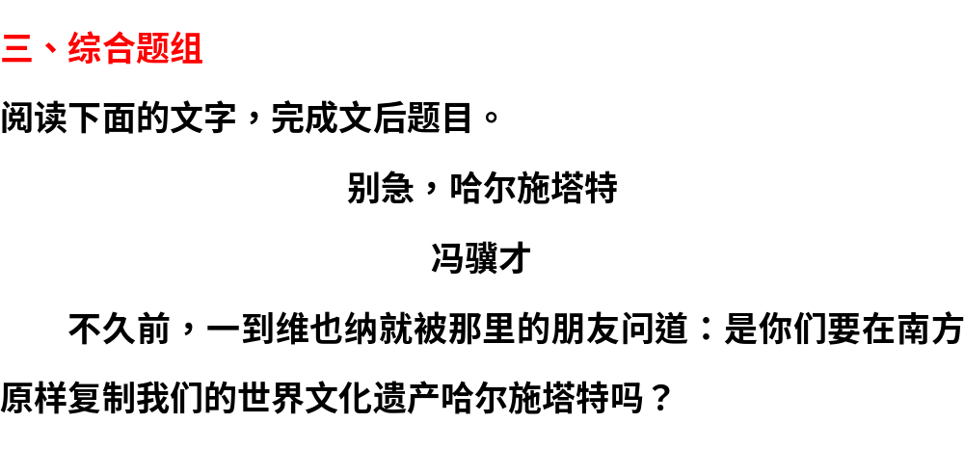
一
1
2
3
二
4
5
三
6
7
8

Slide 23
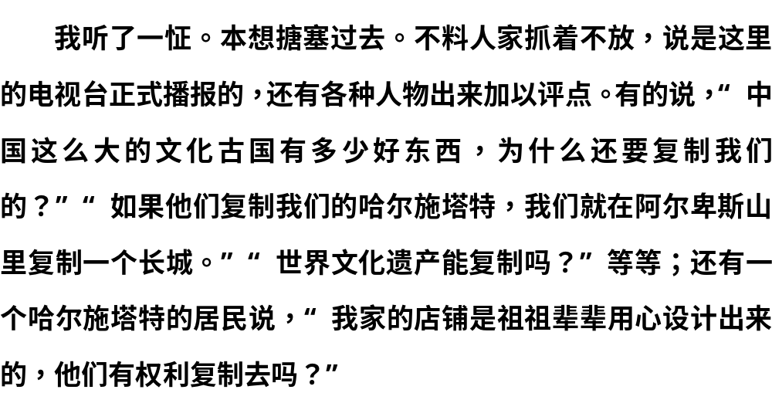
一
1
2
3
二
4
5
三
6
7
8

Slide 24
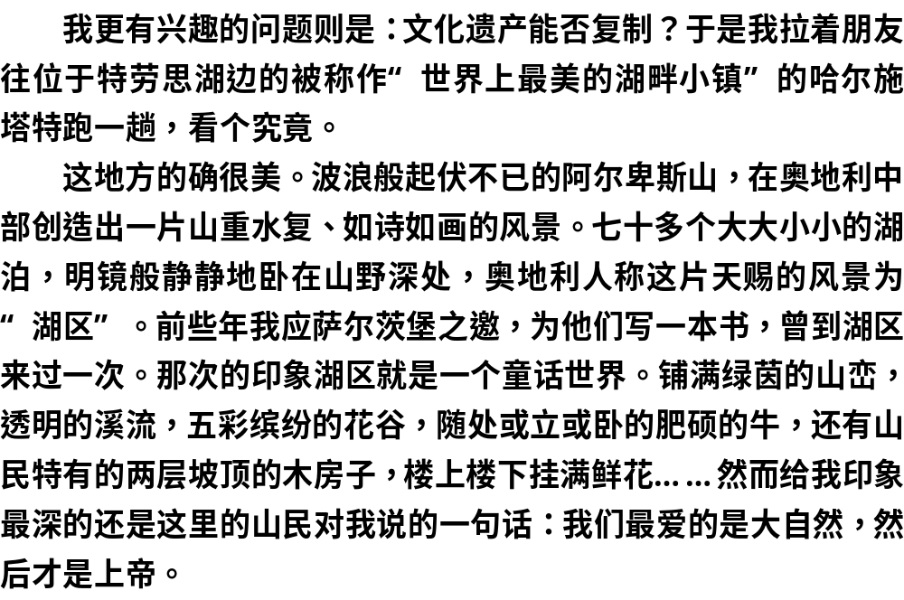
一
1
2
3
二
4
5
三
6
7
8

Slide 25
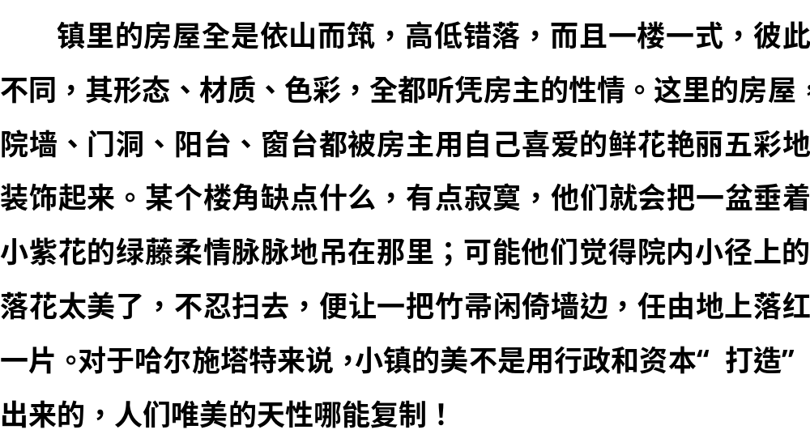
一
1
2
3
二
4
5
三
6
7
8

Slide 26
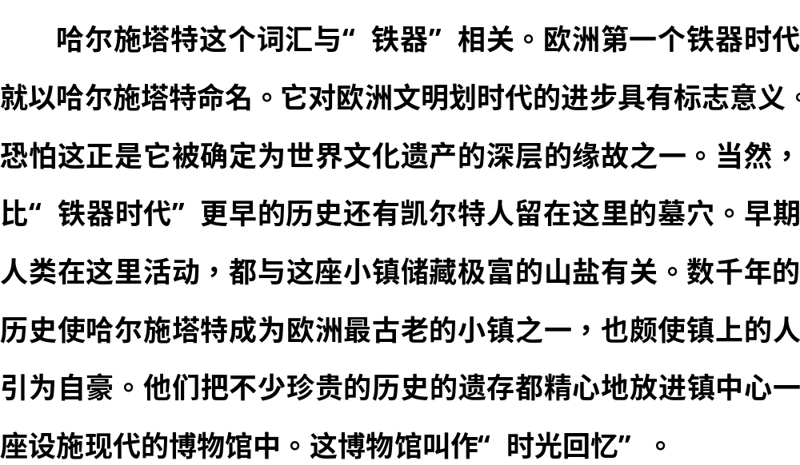
一
1
2
3
二
4
5
三
6
7
8

Slide 27
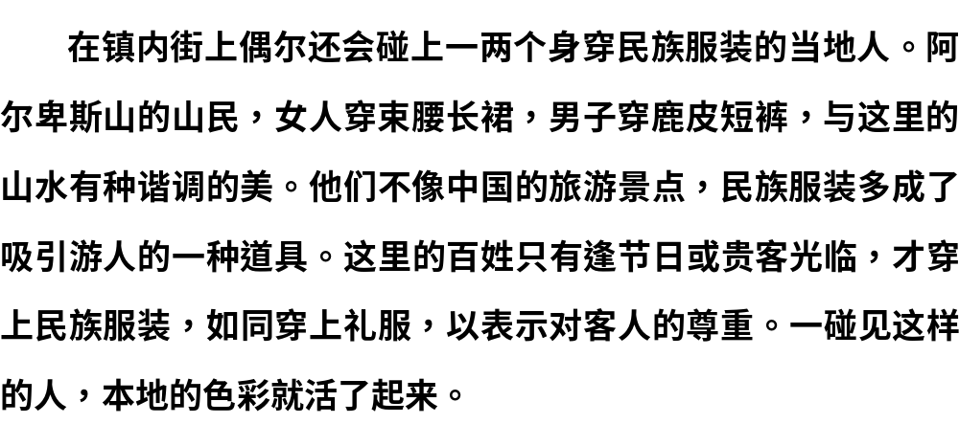
一
1
2
3
二
4
5
三
6
7
8

Slide 28
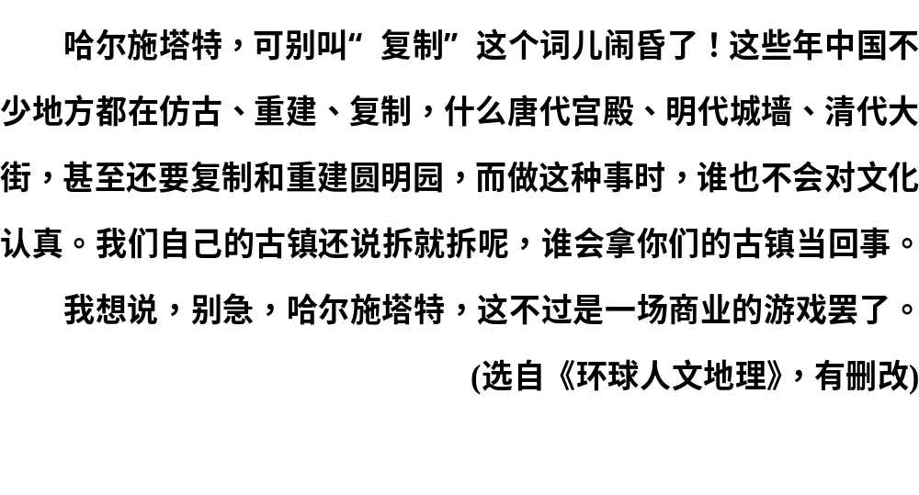
一
1
2
3
二
4
5
三
6
7
8

Slide 29
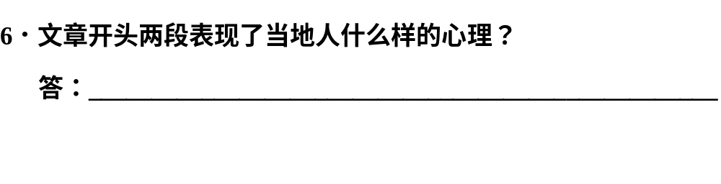
一
1
2
3
二
4
5
三
6
7
8
对中国人复制他们的文化遗产的焦急、疑虑、不满。对自己文化遗产的热爱。

Slide 30
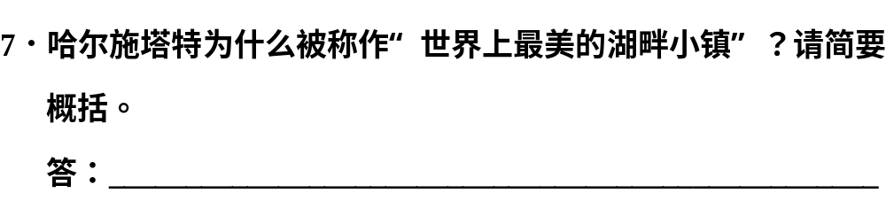
一
1
2
3
二
4
5
三
6
7
8
自然环境美，居民性情美，悠久历史美，民俗文化美。

Slide 31
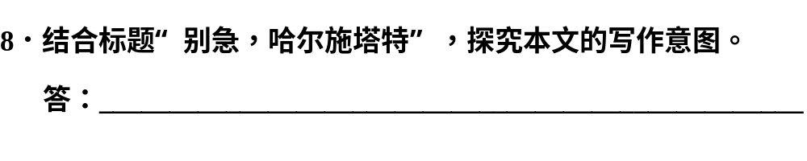
一
1
2
3
二
4
5
三
6
7
8
肯定文化古镇哈尔施塔特独特的文化个性。劝慰哈尔施塔特要有文化自信。劝告中国文化建设不要太急。批评中国的文化复制只是商业游戏。

